Slide 1
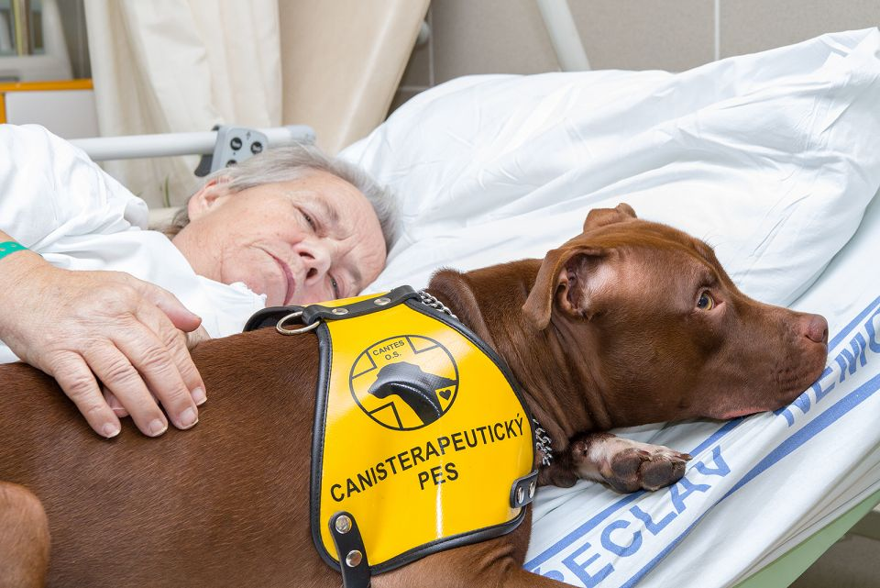
canisterapie
By: domi_lovelies

Slide 2
Canisterapie
canisterapie se dá definovat jako léčebný kontakt psa a člověka. je prováděná formou skupinovou či individuální. pes je výborným společníkem a také výchovným prostředkem pro klienta. canisterapie přispívá také k rozvoji jemné a hrubé motoriky, podněcuje verbální a neverbální komunikaci, orientaci v prostoru, zvyšuje motivaci podílet se na vlastním léčebném procesu, zlepšuje interakci klienta s ostatními klienty – ošetřovateli – rodiči atd. Prostřednictvím canisterapie dochází k nácviku koncentrace a zvýšení pozornosti, rozvoji sociálního cítění, zlepšení kvality života a v některých případech i snížení agresivity klienta.

Slide 3
Účinky
canisterapie má vliv na psychologickou a sociálně-integrační stránku člověka. vliv je tedy zásadně dvojí – psychosociální a fyziorehabilitační. canisterapeut může psem aktivovat myšlení, paměť, komunikaci, učení se (mluvenou řeč, neverbální projevy atd.) ale i motoriku (chůzi, pohyb paží, rukou a prstů atd.). formou terapie – po stanovení si cíle s klientem – lze úzce spolupracovat s logopedem, fyzioterapeutem, psychologem, psychoterapeutem, zdravotnickým personálem atd.
canisterapii lze úspěšně zařadit do okruhu sociální rehabilitace. vykonavatel této činnosti však musí mít kompetence v oblasti kynologie a etologie psa i sociálních dovedností (komunikace s lidmi, empatie, zvládání krizových situací, náhled do psychologie člověka, znalost diagnóz zejména cílové skupiny, kterou psem ovlivňuje apod.).

Slide 4
polohování
metoda polohování existuje ve fyzioterapii již od 50. let 20. století. jde o to, že pokud se postižený klient nemůže hýbat, musíme jím pohybovat my, abychom zabránili vzniku proleženin, blokaci a procvičili svaly. pes v polohování nahrazuje polštáře, které klienta podpírají, díky své teplotě působí na klienta velmi příjemně a díky dýchání psa se většinou zklidní i dech postiženého. Největší výsledky jsou vidět u lidí trpících svalovými křečemi nebo třesem.

Slide 5
AAA – Animal Assistend Activities – Aktivity se psem
aktivity jsou obvykle dost nepřesně nazývány canisterapií. je třeba si uvědomit, že nejde doslova o terapii, jelikož pracujeme v mnoha případech s fyzicky zdravými lidmi, kteří se ocitli v sociálně obtížné situaci (dětské domovy, domovy seniorů, odvykací kúry.. aj.)
tyto klienty tedy pouze nenavštěvujeme, ale podnikáme s nimi i různé výlety, procházky, pobyty…. účelem je tedy zlepšení kvality života, psychické pohody a to v jakémkoli směru, ať už jen vyplnění pocitu samoty, či například odbourání pocitu strachu.

Slide 6
AAA může mít formu pasivní či aktivní
aktivní formou je například umístění akvária či terária ve společenské místnosti. role zvířete je pasivní, ale svou přítomností přináší pozitivní efekt.
Aktivní formy se dále dělí na :
stálé – zvíře žije v ústavu, kde se o něj stará personál nebo klienti. Pro psy je méně vhodný – není jeden pán, nedostatek odpočinku může vyvolat problémové chování. Vhodnější pro kočky, králíčky atd.
A na návštěvní – tato forma je personálem vítanější, odpadá starost o zvíře

Slide 7
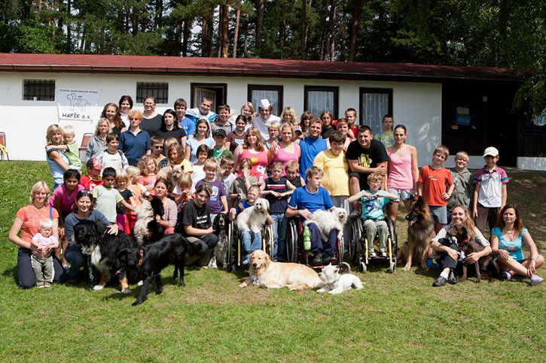
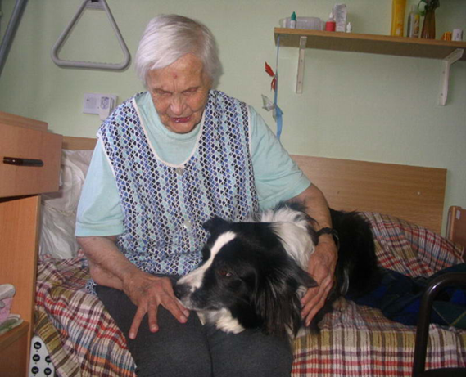
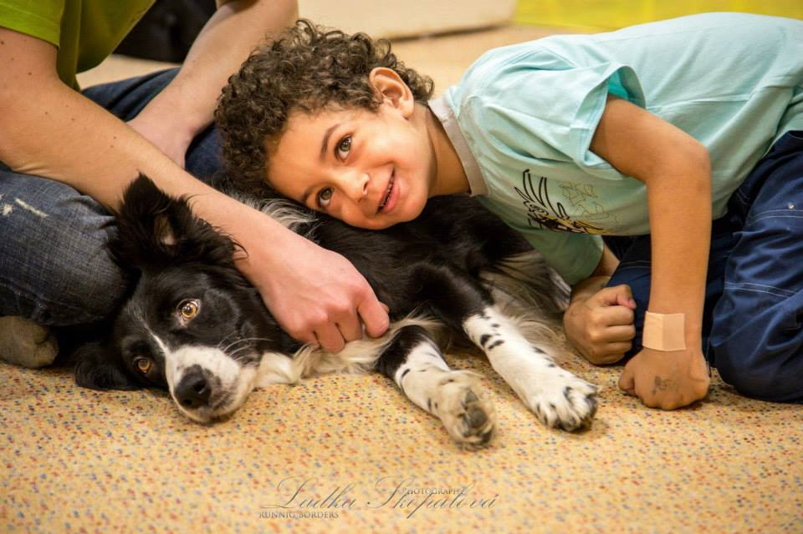
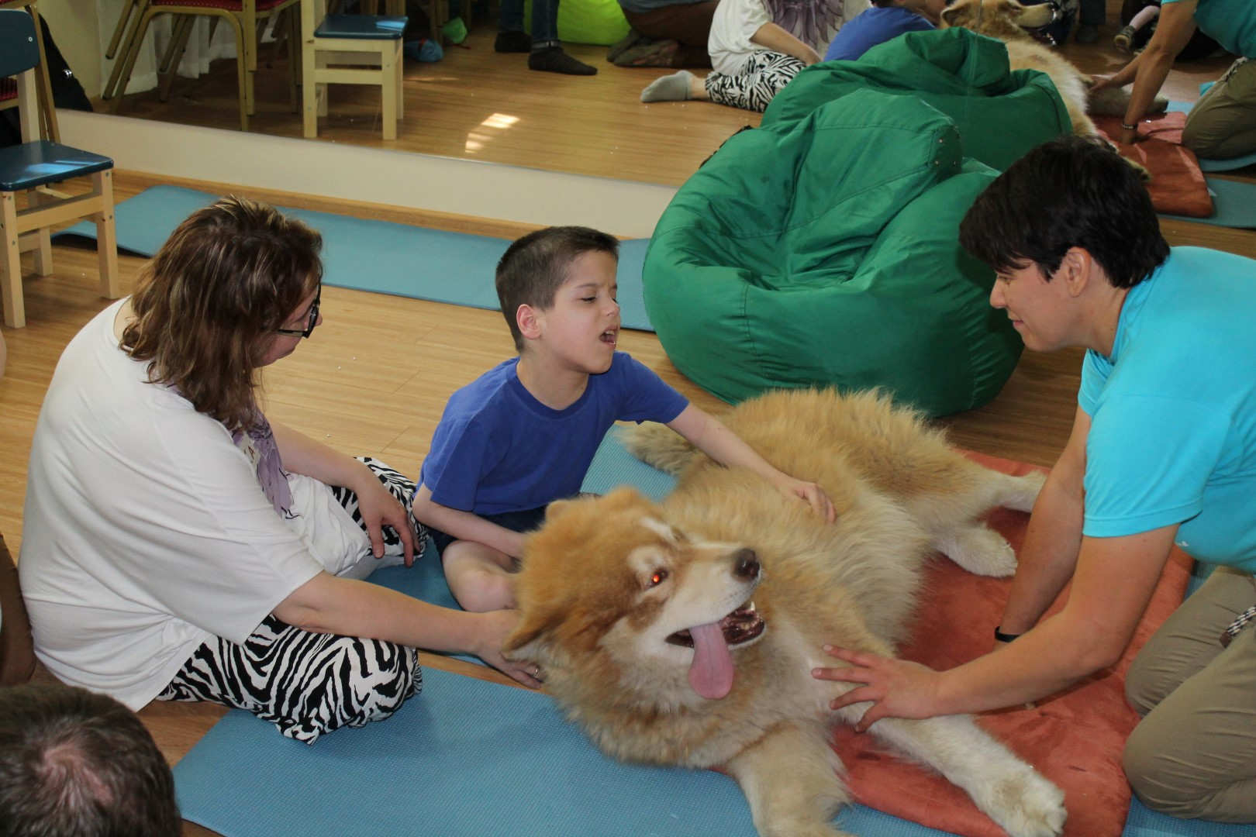

Slide 8
AAT – Animal Assisted Therapy – terapie pomocí psa
v tomto případě je už zvíře nedílnou součástí terapie. Jsou zde už měřitelné pokroky a stanoveny cíle. Touto terapií se myslí například: odbourávání fobií, náprava vad v řeči, náprava chování, apod. Je nutné znát klientovu diagnozu a podle toho postupovat. téměř nezbytná je spolupráce s terapeutem (fyzioterapeutem, psychoterapeutem) U zdravotnických oborů se canisterapie týká:
logopedie
rehabilitace
fyzioterapie
ergoterapie
psychologie, psychiatrie
kombinace terapií

Slide 9
AAE – Animal Assisted Education – výuka s přispěním zvířat
tato část canisterapie má dvě odvětí:
první je zařazení canisterapie do speciální pedagogiky, kdy zvíře napomáhá při problémech ve výuce (problémy se čtením, počítáním,….) zvíře se zde využívá i jako motivace (chvíli se budeš učit, potom půjdeš za pejskem,…)
druhou možností je práce s veřejností. pořádání přednášek, besed, ukázek výcviku, apod…

Slide 10
Výcvik terapeutického psa
výcvik není nijak zvlášť náročný. hlavní je, aby pes byl přátelský, správně vychovaný. musí si nechat vše líbit. nesmí se stát, že by byl agresivní, dominantní nebo naopak bázlivý. měl by být klidný, ale dají se využít i temperamentnější plemena, avšak ne na polohování. pes by měl být připraven na pohyb v hluku, na setkání s invalidním vozíkem, berlemi a slepeckou holí. musí být ochotný se sebou nechat manipulovat. měl by zvládat odvolávání od hry, od pamlsků. neměl by si sám brát jídlo ze země ani ze stolu. má zvládat základní poslušnost. konkrétní zkušební řády a požadavky v nich má každá organizace jiné. Před přípravou na zkoušky je tudíž potřeba si vybrat konkrétní společnost a připravit psa podle daného zkušebního řádu.

Slide 11
Plemena na canisterapii
na výkon canisterapie se hodí jakékoli plemeno. záleží pouze na povaze, výchově a výcviku. toto vše se ověří úspěšným složením canisterapeutických zkoušek. stejně jako nezáleží na plemenu, tak nezáleží na velikosti. při polohování se musejí brát ohledy na velikost. na velká plemena si klient může bez problému lehat a opírat se o ně. malá plemena se při polohování využívají tak, že se na klienta pokládají.

Slide 12
zdroje
http://www.sportovni-kynologie.cz/vycvik-psa/canisterapie-1-dil/
http://www.dcmotol.cz/cs/canisterapie
https://cs.wikipedia.org/wiki/Canisterapie
http://www.canisterapie.cz/cz/
http://www.canisterapie-zlin.cz/canisterapie.php
http://www.canisterapie.org/c-33-pojem-a-vyvoj.html

